Slide 1



Оптимізація повторного рендерингу у вебзастосунках: аналіз проблеми та рішення на основі React
Каменєв Дмитро Вікторович, ІП3м-23-2
Науковий керівник: д.т.н, професор Єрохін Андрій Леонідович
16 червня 2025

Slide 2
Мета:
Дослідити проблеми ререндерингу в React-додатках.
Розробити програмне рішення для зменшення непотрібних рендерів компонентів.
Підвищити продуктивність React-додатків.
Об'єкт дослідження:
Процес ререндерингу компонентів у React-додатках.
Предмет дослідження:
Методи та інструменти оптимізації процесу рендерингу.

Slide 3
Для досягнення поставленої мети було визначено наступні задачі:
Аналіз причин: Проаналізувати основні причини виникнення надмірного ререндерингу в React-додатках.
Розробка утиліт: Розробити набір програмних утиліт для автоматичної оптимізації ререндерингу.
Тестування рішення: Протестувати запропоноване рішення на модельних прикладах.
Оцінка ефективності: Оцінити ефективність розробленного рішення шляхом порівняння продуктивності додатків з її використанням та без нього.

Slide 4
Огляд № 1
Дані узято з сервісу StackOverflow.
4

Slide 5
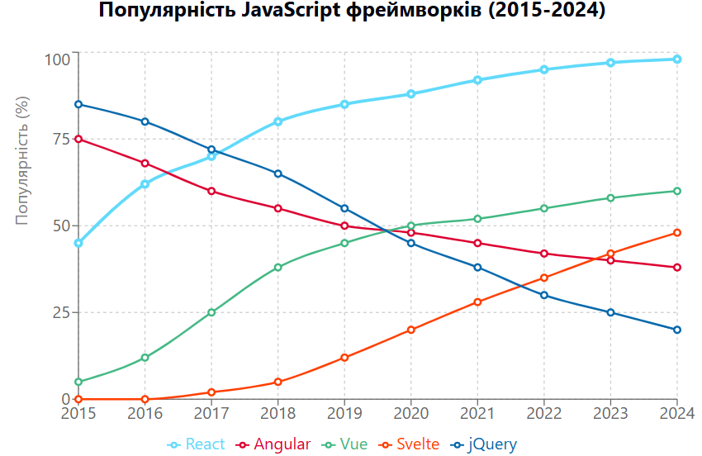
Огляд № 2
Дані узято з Google Developer Console.
5

Slide 6
Аналіз джерел та інструментів
Було проаналізовано:
Офіціальна документація бібліотеки React
Наукові статті:
Comparative Analysis of Angular, React and Vue in SPA development
Modern Web Frameworks: Comparison of Rendering Performance
Server-Side Rendering vs Static Site Generation
Статі на відомих форумах для розробників:
Стаття на “Medium”
Cтаття на “GeeksForGeeks”
Cтаття на “Dev.to”
Основні допоміжні методи (хуки) для оптимізації коду написанного на React:
UseEffect
UseState
UseCallback
UseMemo
UseContext
React.memo
6

Slide 7
Постановка задачі
Проблеми
Наявність великої кількості методів для повної оптимальної роботи коду (так званий boilerplate код)
Велика кількість часу для рендерингу компонентів, виявлення ререндерингу при відстуності зміни стану
Концепція Priority Queue Manager
Легший
Зрозуміліший
Оптимальніший
7

Slide 8

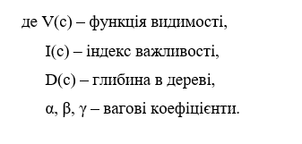
Методологія пріорітезації
Формула виглядає наступним чином:
Формула дозволяє забезпечити оптимальну ефективність рендерингу в умовах обмежених ресурсів і мінімізувати затримки в оновленні інтерфейсу для користувач.
8

Slide 9
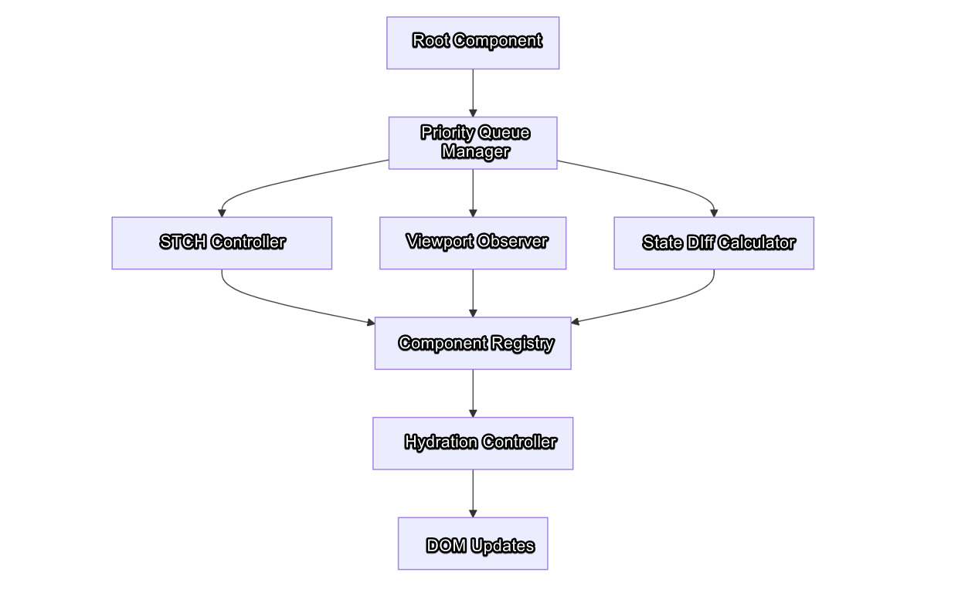
Архітектура система для проведення експериментального дослідження
9

Slide 10



Опис програмного забезпечення, що було використано у дослідженні
Було створено тестовий додаток на 50 компонентів
Компоненти:
Картинки
Текст
SVG іконки
Відповідне навантаження на додаток під час перемальовування компонентів
10

Slide 11
Результати експерименту
Середнє значення часу для рендера 50 компонентів:
Без PQM (мс) | З PQM (мс)
9.004 | 8.571
11

Slide 12
Результати експерименту
Середнє значення використонаї пам’яті для рендера 50 компонентів:
Без PQM (байти) | З PQM (байти)
67.187 | 64.279
12

Slide 13


Публікація результатів
Публікації:
Стаття опублікована у журналі "АСУ та прилади автоматики" № 184 (2025)
Опубліковані тези на конференції " Інформаційні системи та технології – MIT@AISm 2025"
13

Slide 14
Підсумки
На виході маємо:
Потенціал для використання в комерційних проектах (планується тестування на реальном додатку)
Підвищення ефективності
Вирішення проблеми “boilerplate” коду
Зменшення часу рендерингу на 5% і пам’яті компютера на 4.5% під час рендерингу
Потенціал:
Інтегрування з React Developer Tools
Створення Google Chrome Extension
Створення Visual Studio Code Extension
14

Slide 15

Шановні слухачі і комісія
Доповідь закінчив студент ІП3м-23-2 Каменєв Дмитро
Дякую за увагу!
15

